Slide 1
SQLの基礎
①SELECT文
テーブルからデータを取り出すには、「SELECT文」を使用する。
(a) SELECT 句
・テーブルから取り出したい列をカンマ区切りで指定する。
(全ての列を取り出したい場合、「*」を指定することも可能。)
(b) FROM句
・データの取り出す元となるテーブルを指定する。
SELECT 列名 [,列名] FROM テーブル名
(ａ) （ｂ）

Slide 2
【特定のデータを取り出す】
テーブルから特定データのみ取り出すには、SELECT文に条件(WHERE句)を
指定する。
(c) WHERE句
・テーブルから取り出したいデータの条件式を指定する。
SELECT * FROM テーブル名 WHERE 列名 = '0001'
（c）

Slide 3
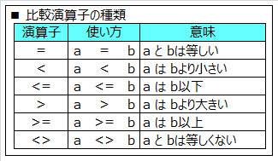
【WHERE句】
WHERE句に値や数値を演算子を使用して比較する条件式を作りデータを特定する。
比較演算子
条件式で使用する演算子。演算の結果、条件が成立した場合、「TRUE(真)」、
成立しない場合「FALSE(偽)」と評価し、「TRUE」のデータのみを取り出す。

Slide 4
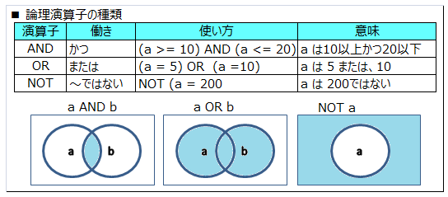
論理演算子
複数の条件式を組み合わせて、より複雑な条件式を作るための演算子。
例) WHERE (社員番号 = '0001' OR 社員番号 = '0002') AND 給与 > 10万
→ 社員番号が'0001'または、'0002' かつ、給与が10万より大きい

Slide 5
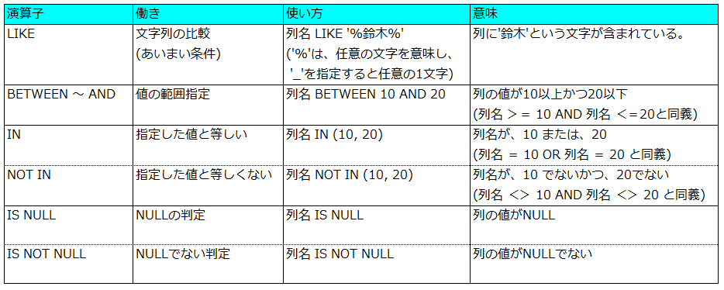
その他演算子
WHERE句で使用できるその他の演算子。

Slide 6
【データを並び替えて取得する】
テーブルからデータを並び替えて取得する場合、「ORDER BY句」をSELECT文の
最後に指定する。
(d) ORDER BY句
・データ取得時の、並び順を指定したい列名をカンマ区切りで指定する。
※ 列名のみ指定した場合、昇順となる。降順としたい場合、列名の後に降順を
示す「DESC」を指定する。
( 列名のみの場合、RDBMSが昇順を示す「ASC」が省略されていると解釈している。)
SELECT * FROM テーブル名 ORDER BY 列名 [,列名]
（d）

Slide 7
【別名（エイリアス）を付ける】
カラム名やテーブルには別名を付けることができる。
SELECT
カラム1 [AS] 別名1,
カラム2 [AS] 別名2
・・・
FROM
テーブル名 [AS] 別名

Slide 8
sqlの論理実行順（重要）
SQLは宣言的に記載される言語であるため、実行順（手続き的な内容）が分かりづらい。何（WHAT）をするかを記載し、どうやって（HOW）やるかは記載しない。
また、書いた通りに実行しないので、一概には言えないが、基本的に下記順番で処理される。（詳しくは実行計画の章で説明）
テーブルを操作していく際は必ずこれをイメージして行うこと！
処理順（目安）
FROM
JOIN
WHERE
GROUP BY
HAVING
SELECT
ORDER BY
LIMIT

